Slide 1

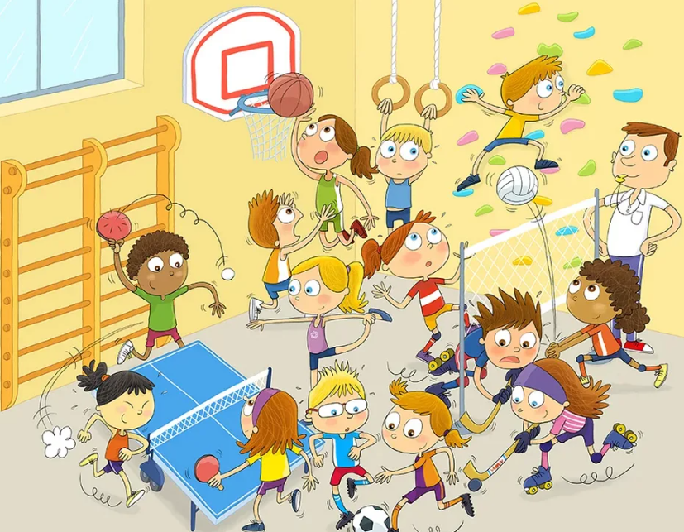
Правила поведения
в спортивном зале.
Инструктор по физической культуре Ляхова О.А.
МБДОУ детский сад №111 «Гнёздышко» г. Брянска

Slide 2


Slide 3
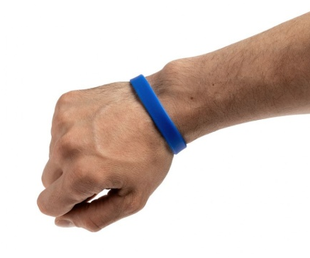
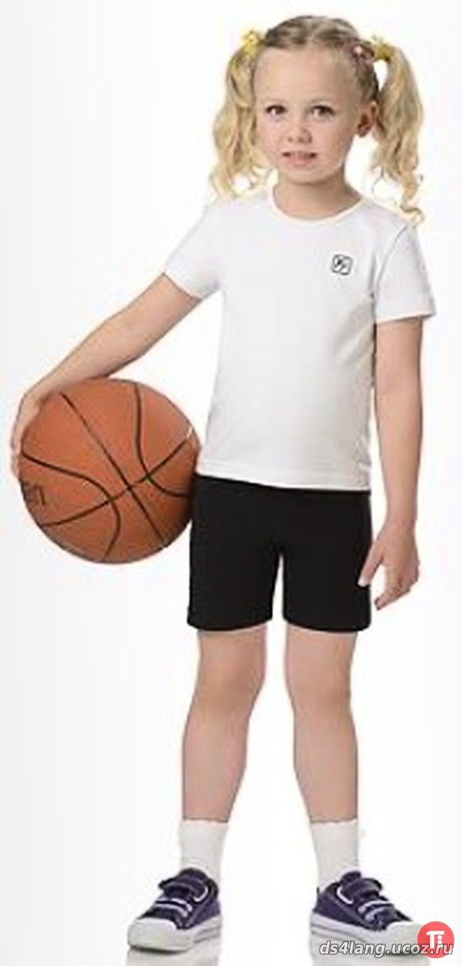
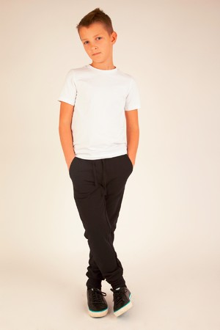
Физкультурой заниматься- надо в форму одеваться!
А в одежде повседневной, заниматься даже вредно.

Slide 4
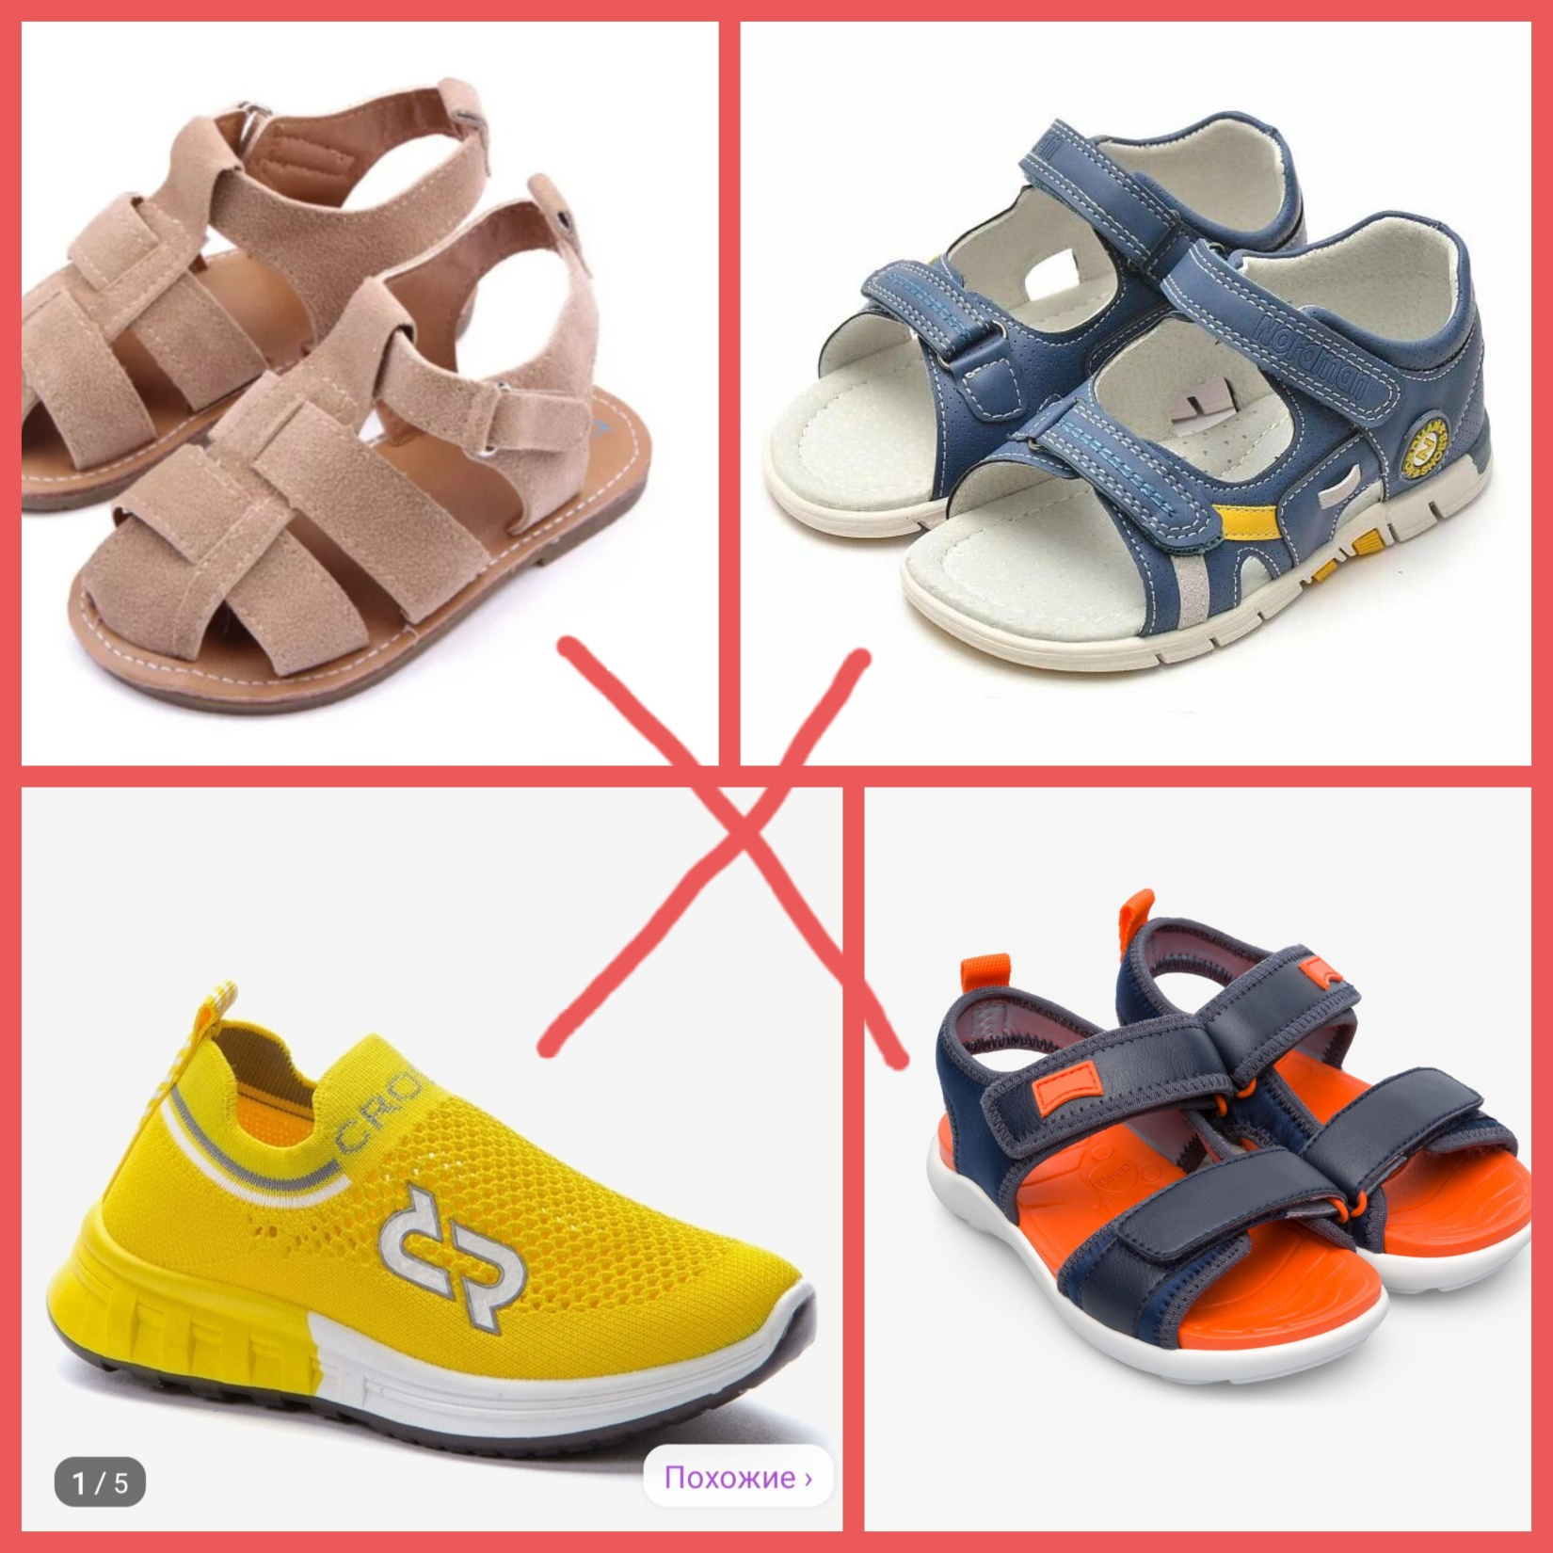

Slide 5
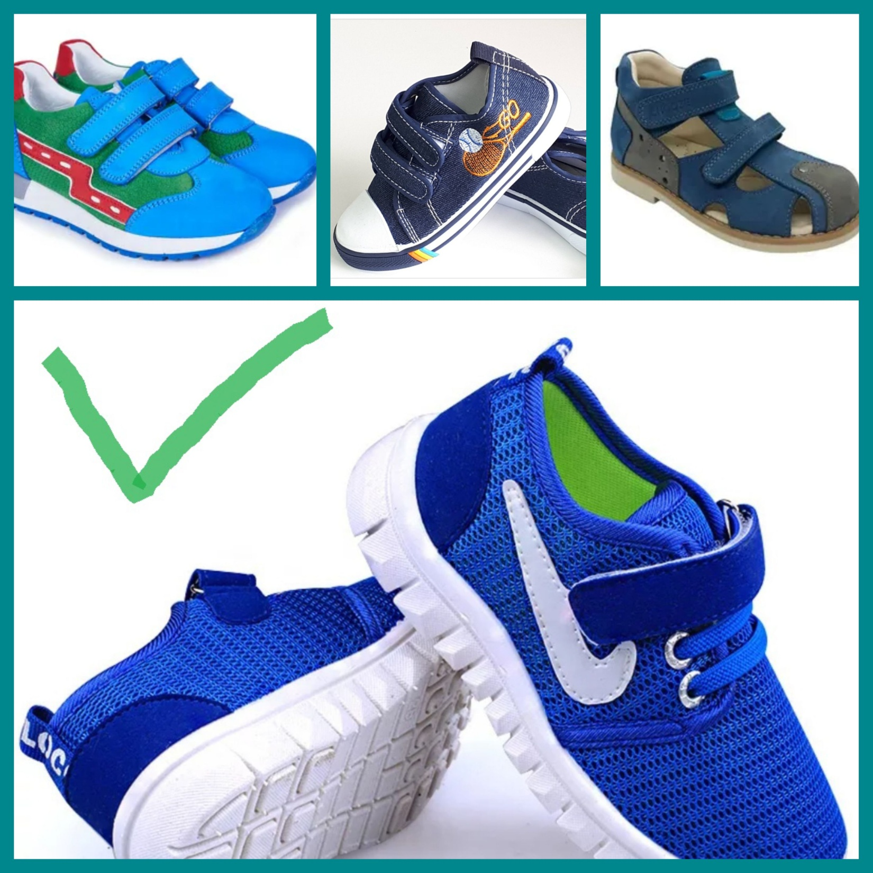

Slide 6
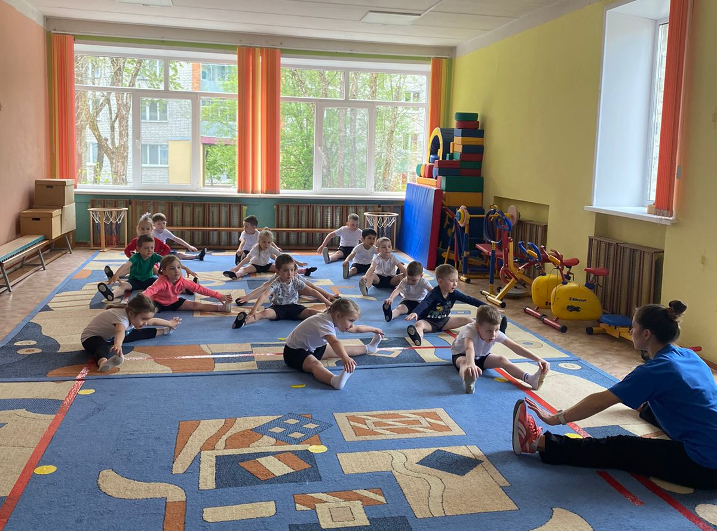
В зал одни не заходите-
педагога подождите!

Slide 7
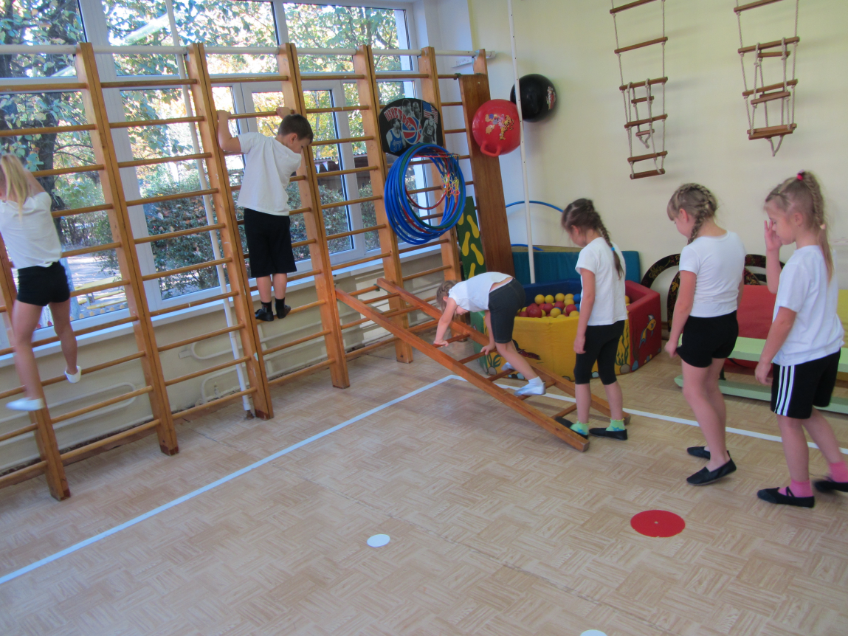
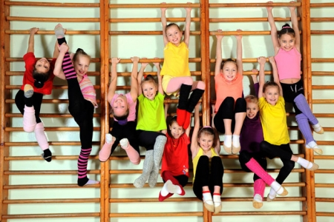
На шведской стенке будьте все внимательны!
Ждите взрослого для страховки,
даже если очень ловки!

Slide 8
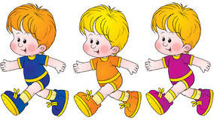
В движении друг другу не мешайте,
Расстояние обязательно сохраняйте!

Slide 9
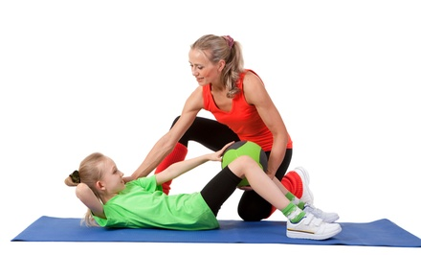
Инструктора слушай внимательно,
и получится все обязательно!

Slide 10
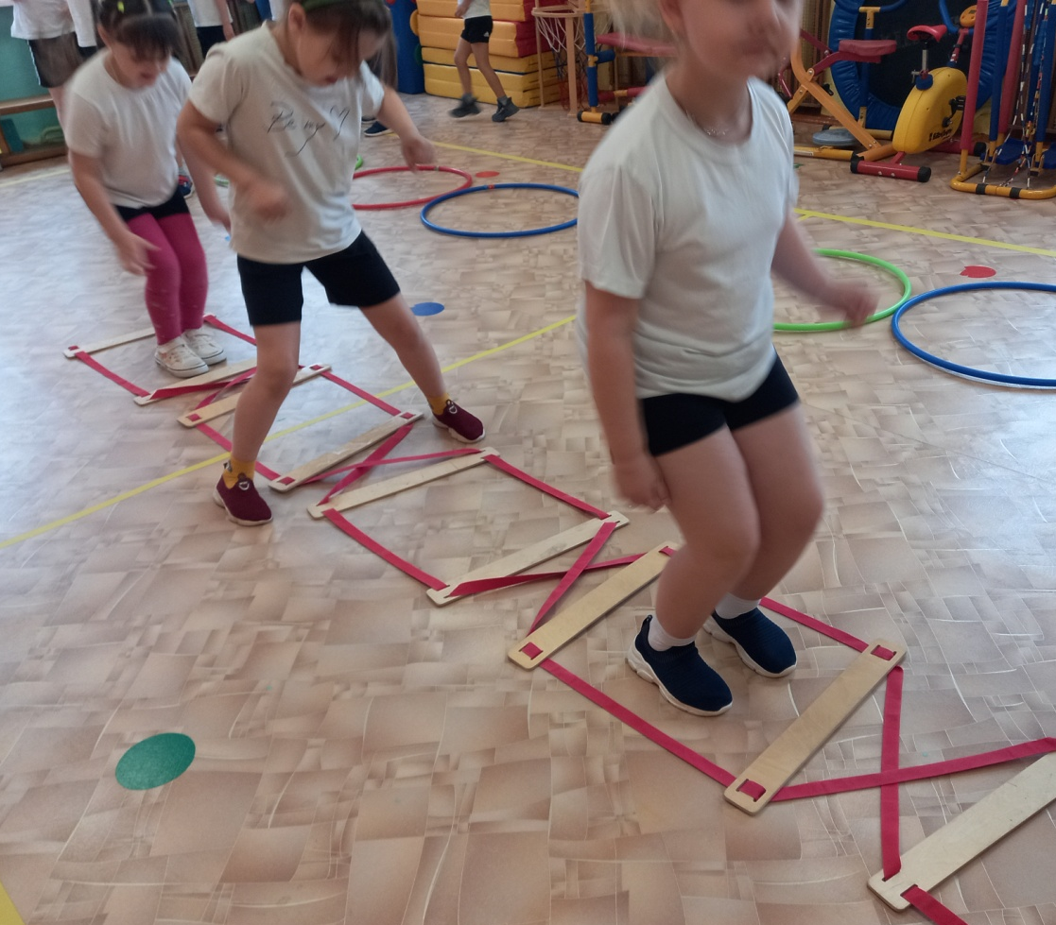
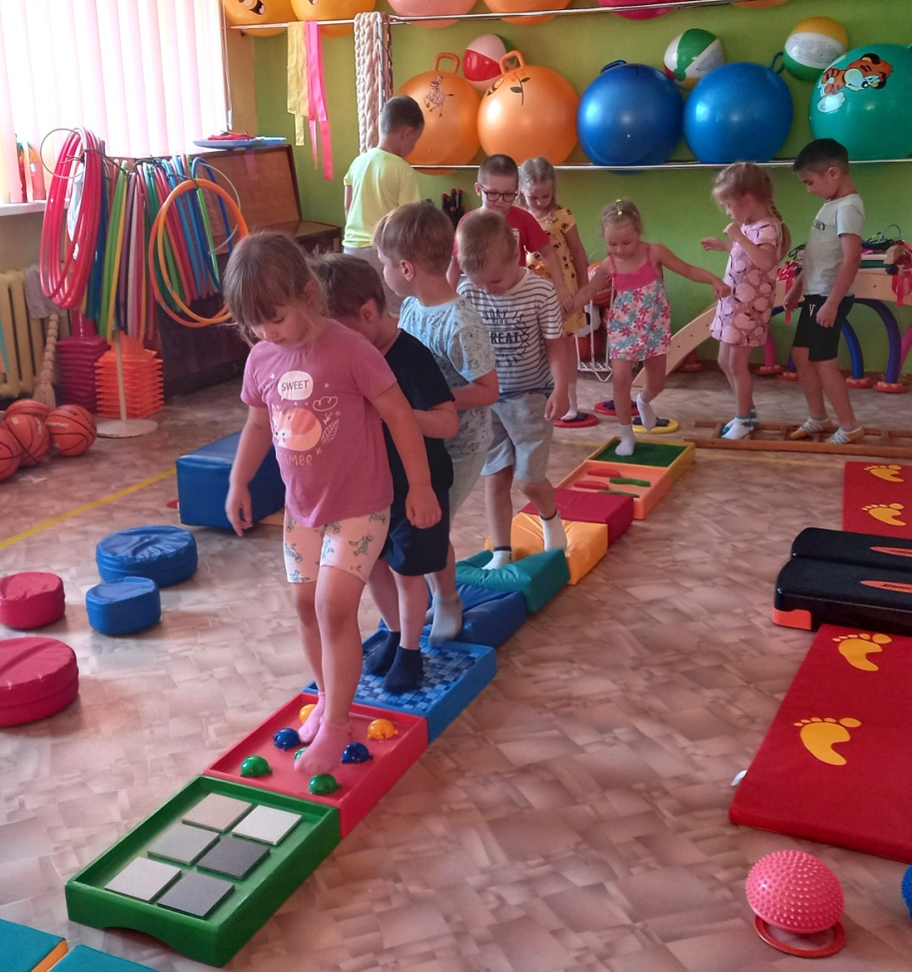
Смотреть под ноги надо,
преодолевая все преграды,
Не спеши и не толкайся,
на других не отвлекайся!

Slide 11
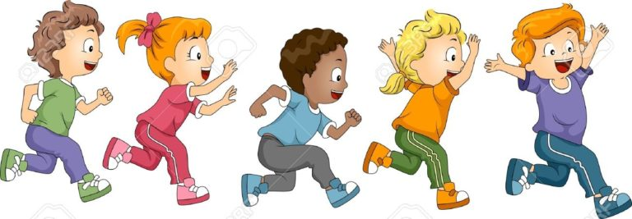
Чтобы шишек не набить,
нужно правильно ходить
Все вы дружно выполняйте и друг друга не толкайте!

Slide 12
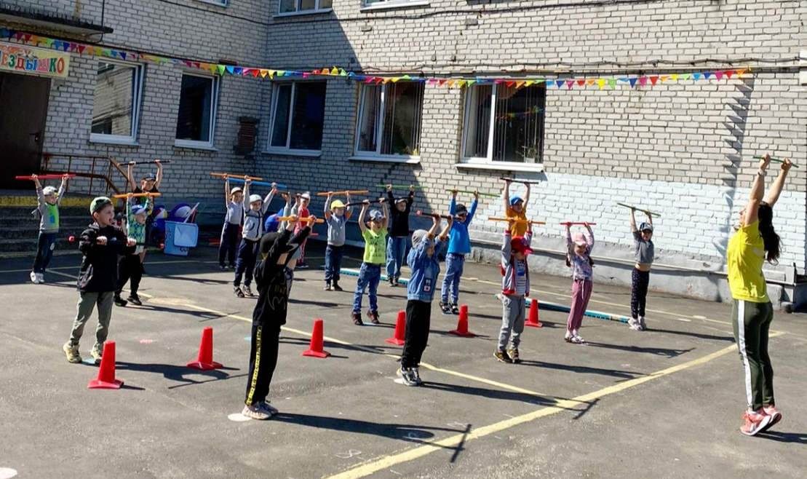

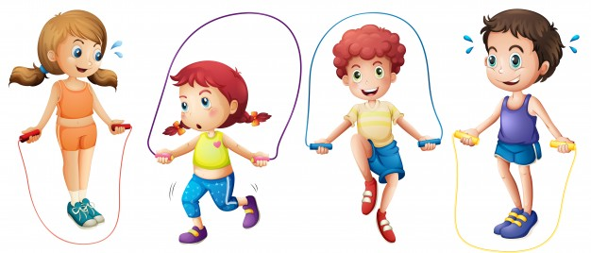
Если в руки взяли палки,
обручи или скакалки,
От соседа отойди, друга ты не повреди!

Slide 13
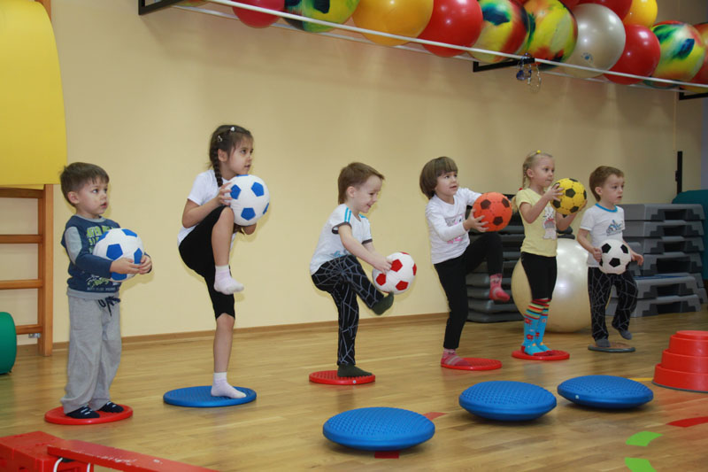
В мяч аккуратно играйте
и окон не разбивайте!

Slide 14
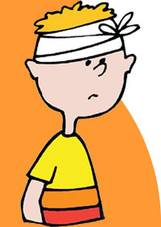
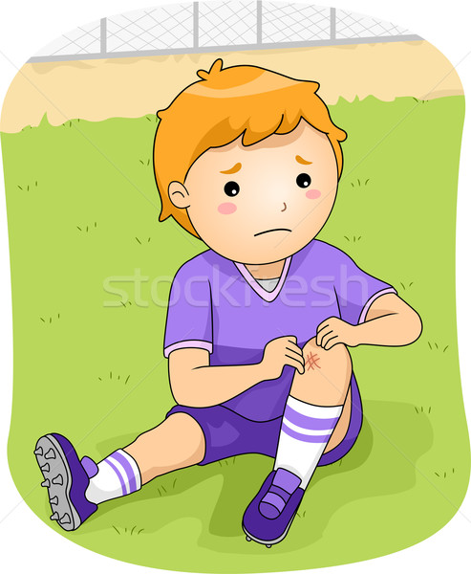
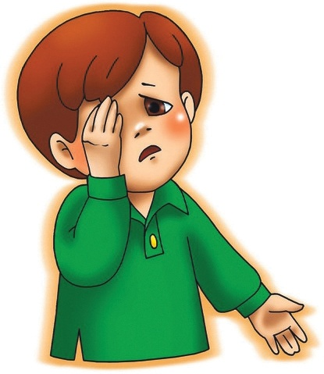
Вы запомните друзья,
с физкультурой шутить нельзя!
Если правил не соблюдать, можно сильно пострадать!

Slide 15

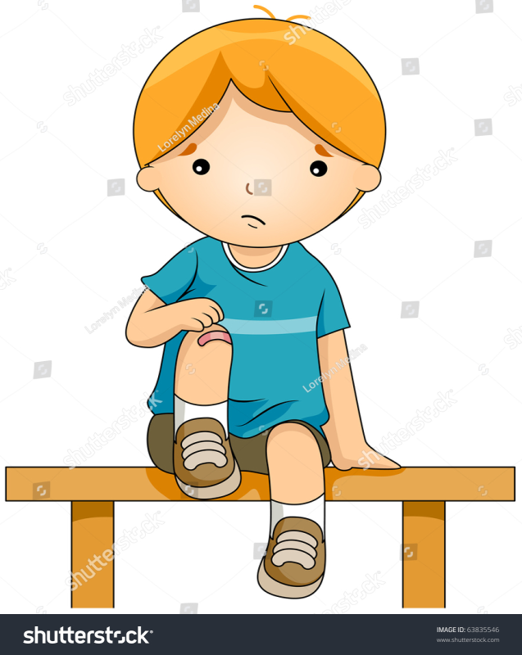

Если ты упал случайно,
Или стукнулись вы лбом…
Слезы ты, не лей напрасно
А сразу к доктору, бегом!!!

Slide 16
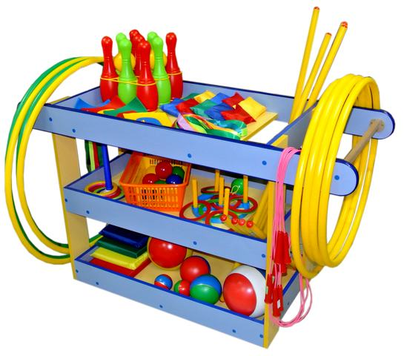
Порядок в зале соблюдайте, места инвентаря запоминайте.
Всегда его вы убирайте и взрослым помогайте!

Slide 17

Правила эти не забывайте- постоянно их выполняйте!

